Slide 1
個人会員
新規登録フォーム
提携会員
新規登録
フォーム
ランキング内個別記事
初回登録
申込フォーム
トップページ
提携会員
個別記事
ログイン/新規登録要求後、
申込フォーム画面へ遷移
ログイン時はそのまま遷移
ランキング一覧
提携会員記事一覧
ログイン/新規登録
プロフィール等
(ログイン時)
About等
個人会員
ログイン画面
Profile
新規記事
登録画面
提携会員
ログイン画面
提携会員
管理画面
About
投稿記事
編集画面

Slide 2
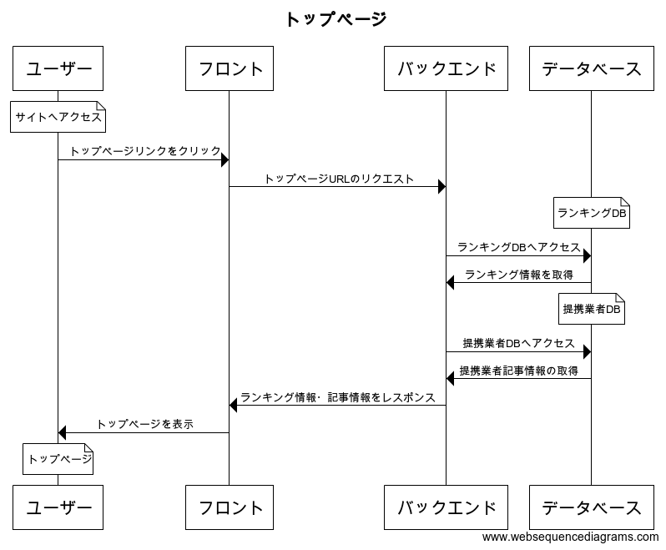

Slide 3
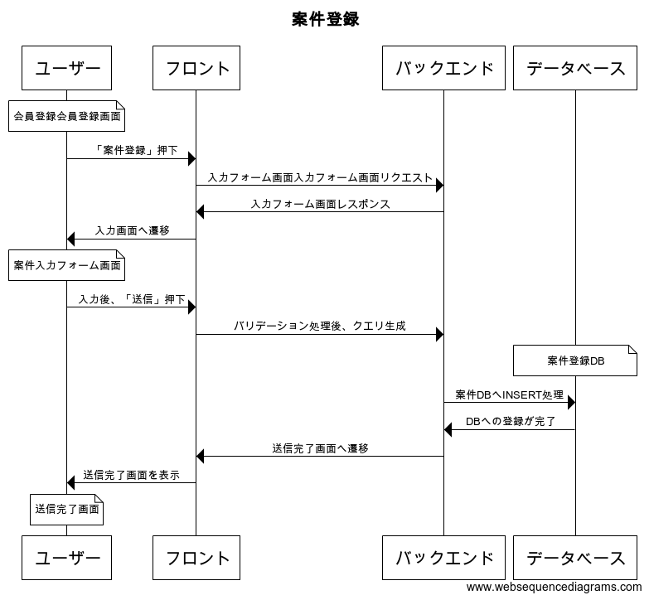

Slide 4
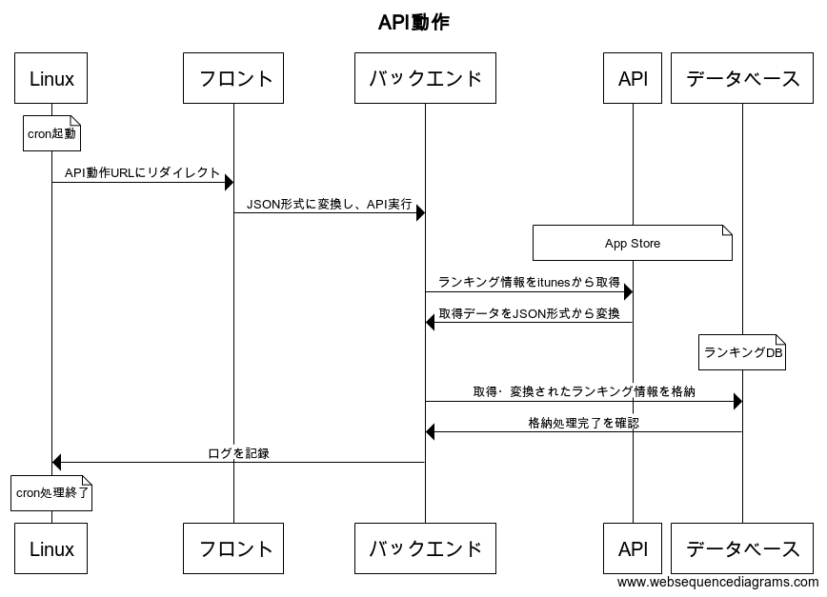

Slide 5
ヘッダー
ランキングヘッダー
インナー
提携記事ヘッダー
アイコン
タイトル
説明文
画像
見出し
フッター

